Slide 1
الوحدة الأولى: حضارة فلسطين القديمة
أن يكون الطالب قادرا على أن :
تدرك كيف ساعد موقع فلسطين على حضارتها .
تذكر أهم ما قدمه الكنعانيون سكان فلسطين الاقدمون للحضارة البشرية .
تذكر اهم المدن والمواقع الاثرية في فلسطين .
تحدد اهم المستجدات من الاستكشاف من الاستكشافات الاثرية في فلسطين .
تعرّف تاريخ فلسطين القديم وتردّ على الادعاءات التوراتية المغرضة بأن فلسطين كانت خالية من السكان منذ فجر التاريخ ، وأنّها كانت أرضاً بلا شعب أعطيت لشعب بلا أرض هم ( اليهود ) .

Slide 2
الدرس الأول: الموقع الحضاري لفلسطين على مر العصور
الأهداف :
أن يكون الطالب قادرا على أن:
  يدرك ما تتميزت به فلسطين عن بلدان الشرق الأدنى كحلقة اتصال بين هذه البلدان .
  معرفة أثر الانسان الفلسطيني في صناعة الحضارات التي شهدتها أرض فلسطين .
  فهم المؤثرات الحضارية والسياسية على فلسطين من البلدان المجاورة .
  إدراك التمازج الحضاري وأثره في نشوء المدن المستقلة .
  معرفة الحضارات التي شهدتها أرض فلسطين من العصور الحجرية حتى الآن .

Slide 3
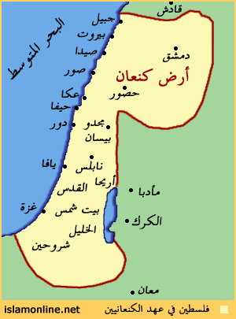
الموقع :
موقع فلسطين المتوسط بالإضافة الى خصوبة تربتها واعتدال مناخها جعل منها مركزاً حضارياً منذ أقدم الأزمنة ، وقد شكلت فلسطين وباقي بلاد الشام حلقة وصل بين مصر والعراق فقد كانت تحدها من الشرق حضارة بلاد الرافدين ومن الجنوب حضارة وادي النيل .

Slide 4
مميزات فلسطين :
تميزت فلسطين وباقي منطقة الشرق الأدنى القديم بوجود عدد من التحركات البشرية السامية والهندية – الأوروبية في فترات مختلفة ، وكانت بعض هذه التحركات تمر في فلسطين مخلفة بعض العناصر والتقاليد الحضارية المختلفة التي تنتمي إليها لتستقر في فلسطين ولكن هذا لا يعني أن الحضارات التي نشأت على أرض فلسطين بجميع مظاهرها هي من صنع هذه القوى وإنما هي من صنع الإنسان الفلسطيني القديم .

Slide 5
الحياة السياسية :
تأثرت حضارة فلسطين بالعناصر الحضارية والسياسية المجاورة لها في مصر والعراق والأناضول . بطريقة مباشرة أو غير مباشرة في المجالات المادية والفكرية .

Slide 6
التمازج الحضاري وظهور المدن :
نتج عن تفاعل العناصر الخارجية مع العناصر الحضارية المحلية مظهر حضاري جديد تتضح فيه جوانب الامتزاج الحضاري ، الذي أدى بدوره إلى نشوء المدن المستقلة في فلسطين ، وملاحظة استمرار تحصينها بالأسوار القوية تدعيماً لاستقلالها الذاتي من ناحية وحماية لها من الأخطار الأجنبية من ناحية أخرى .

Slide 7
أشهر المواقع الأثرية :
تتجلى هذه الحضارة الفلسطينية في عدة مواقع أثرية مثل : مجدو ، بيسان ، والتل ، وراس العين ، وتل بيت مرسيم ، وتل العجول وغيرها من الأماكن ، هذا وقد نشأ على أرض فلسطين عدد من الحضارات منذ أقدم العصور صنفها العلماء في جداول زمنية تبدأ من العصور الحجرية وتنتهي في زمننا هذا .

Slide 8
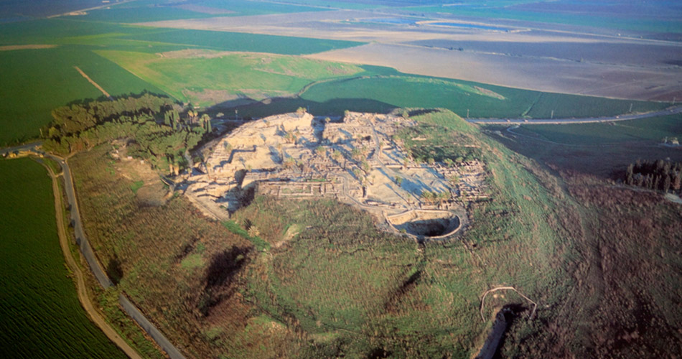
تل مجدو

Slide 9
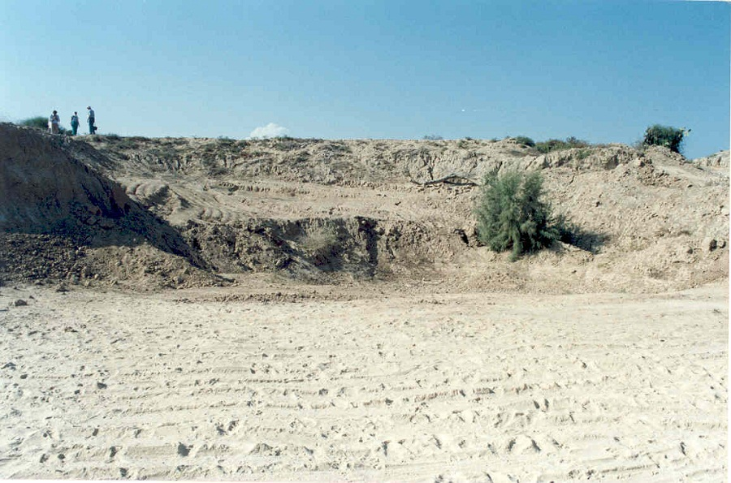
تل العجول

Slide 10
الدرس الثاني : العصور الحجرية القديمة :
أن يكون الطالب قادرا على:
  معرفة المراحل الأولى من حياة الإنسان الفلسطيني قبل اختراع الكتابة .
  استيعاب مرحلة الانتقال من جمع الطعام إلى انتاجه .
  فهم الأسباب والدوافع التي دفعت الانسان الى جمع بذور النباتات وإجراء تجارب على زراعة البذور وتدجين الحيوانات .
  معرفة سكان فلسطين في الآلف الرابع ق.م وما بعده .
  معرفة الأماكن التي نشأت بها القرى الزراعية الحرفية .

Slide 11
1. مرحلة الصيد والجمع والتنقل
( 1.5 مليون – 19 ألف ق.م )
بدأت العصور الحجرية منذ أن بدأ الانسان الاول يصنع أدواته من الحجارة وتنتهي بمعرفة الانسان للكتابة في الالف الرابع قبل الميلاد في بلاد الرافدين ومصر ، وأهم ما يميز هذه الفترة أن الإنسان كان جامعاً لقوته الضروري وكان قد لجأ الى الكهوف ليحتمي فيها خوفاً من البرد أو الحيوانات الضارية . ومن أشهرها كهف الطابون قرب حيفا وكهف أم قطفة بالقرب من بيت لحم وقد تم اكتشاف اقدم الأدوات الصوانية في موقع العبيدية قرب جسر بنات يعقوب.

Slide 12
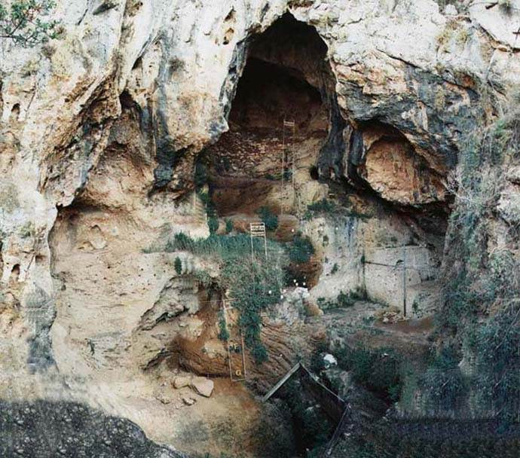
مغارة الطابون في جبال الكرمل

Slide 13
2.المرحلة الانتقالية
العصر الحجري الوسيط
( 19 ألف – 8 ألاف ق.م )
أي مرحلة الانتقال من الجمع الى الإنتاج ، وقد تميزت بتغير الاحوال المناخية لتصبح قريبة من الأحوال الجوية السائدة حالياً في منطقة بلاد الشام ، لكن رافق هذا التغير المناخي نقص في الموارد الحيوانية ، لذلك لجأ الانسان لجمع بذور الاعشاب البرية كالقمح والشعير وغيرها ، كذلك ظهرت أدوات الطحن والمدقات وشفرات المناجل والأدوات الصوانية كما ظهرت في تلك الفترة ثقافات كان أشهرها ثقافة الكبارا و الثقافة النطوفية .

Slide 14
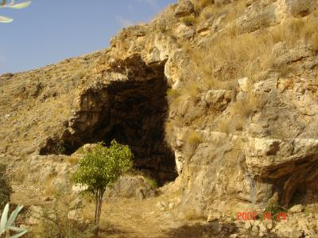
مغارة شقبة (الحضارة النطوفية )

Slide 15
العصر الحجري الحديث
مرحلة القرى الزراعية وبداية الاستقرار ومرحلة الانتاج :
: يشكل هذا العصر مراحل مختلفة ويمكن تقسيم هذا العصر إلى الآتي :
1. الفترة الأولى ( 8000 – 7000 ق.م ) :
جاءت فيه البيوت مستديرة الشكل مبنية من اللبن على أساسات حجرية، كما ظهرت في هذه المرحلة بوادر لتدجين الحيوانات وزراعة بذور النباتات .
الفترة ( حوالي 7000 – 6000 ق.م ) :
أصبحت البيوت تبنى بشكل منظم وتوصل الانسان لتدجين الحيوانات وتميزت الادوات الصوانية بالشفرات الدقيقة والطويلة ورؤوس السهام الناتئة .
الفترة ( حوالي 6000 – 4000 ق.م ) :
تميزت هذه الفترة بظهور أنواع متعددة من الأواني الفخارية إضافة إلى الادوات الصوانية وأعتمد الانسان الفلسطيني على الزراعة وتربية الحيوانات وصيد الاسماك، وأخذ الانسان يبني منازل لنفسه منتظمة الشكل.
ويمكن العثور على بقايا العصر الحجري الحديث في تل الفارعة قرب نابلس وأريحا، وتل العجول قرب غزة .

Slide 16
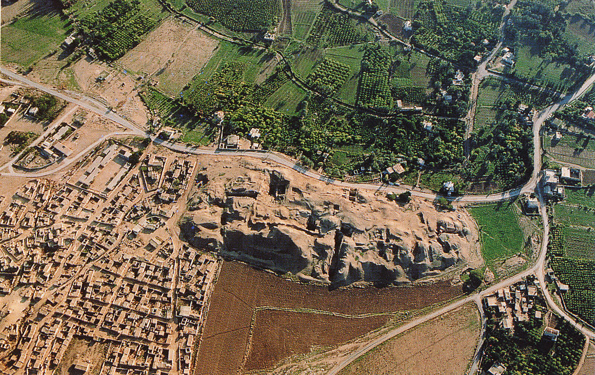
“تل السلطان ” أريحا

Slide 17
4. العصر الحجري النحاسي“ واكتشاف الكتابة
(4000-3200 ق.م)
وجدت قرى هذا العصر في مناطق الساحل الفلسطيني والنقب وغور الأردن ومن أشهرها الحضارة الغسولية نسبة إلى تليلات الغسول شمال شرق البحر الميت .
اعتمدت هذه الحضارة على الاقتصاد الزراعي والرعي وربما الاستغلال الجزئي للنحاس بالإضافة إلى التجارة مع المواقع المجاورة . وكان أهم منجزات هذه الفترة
هو التواصل لمعرفة الكتابة وبداية تدوين التاريخ . ويجزم العلماء أن ساكني فلسطين خلال الالف الرابع قبل الميلاد وما بعده كانوا من الكنعانيين الذين هاجروا من شبه الجزيرة العربية .

Slide 18
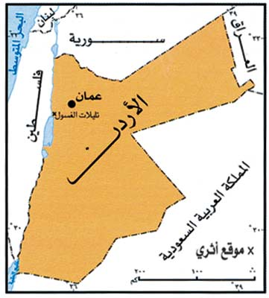
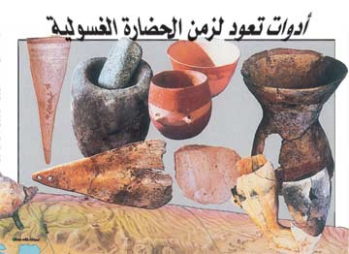

Slide 19
الدرس الثالث
أن يكون الطالب قادراً على أن :
يميز بين مراحل العصر البرونزي .
معرفة الأنماط العمرانية في فلسطين في العصر البرونزي الوسيط .
يدرك مراحل تغلغل الجيوش المصرية في فلسطين .
يعرف أهم المؤثرات على الإزدهار الحضاري في فلسطين .

Slide 20
الدرس الثالث :العصر البرونزي القديم ( 3200 -200 1ق.م ) :
ويقسم إلى أربعة مراحل وما تميز به كل مرحلة من إنجازات خاصة بها :
المرحلة الاولى (3200-300 ق.م ) : اختلف الباحثون في تفسير بدايات ظهور دويلات المدن ، حيث تتمثل هذه المرحلة المبكرة في عدد من المواقع مثل تل مجدو وبيسان والعفولة ، وغيرها من المواقع الفلسطينية وأكثر ما يميزها ظهور أعداد كبيرة من المدافن المقطوعة في الصخر ، وكما تشير الدراسات إلى وجود علاقات وطيدة في هذه الفترة بين فلسطين والمناطق المجاورة في نهاية الالف الرابع ق.م . وفي هذه الحقبة استطاع الكنعانيون سكان فلسطين خلال الالف الثالث ق.م من تأسيس عدد من المدن الكنعانية مثل : أريحا ،وبيسان ،وبلاطة ، وغيرها من المدن القديمة .

Slide 21
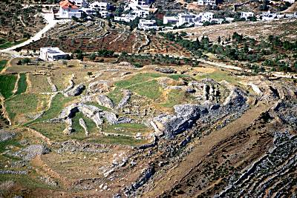
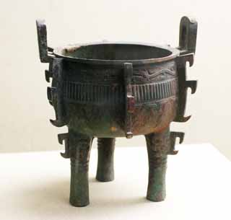
وعاء برونزي
البرونز : مزيج من النحاس والقصدير ليصبح المعدن الجديد أكثر صلابة
تل عاي

Slide 22
المرحلة الثانية ( 3000 – 2700 ق.م ) : تميزت هذه الفترة بوجود المدن المسورة التي انتشرت في جميع المناطق الفلسطينية وما جاورها ، وكان المدن في الغالب تحتل هضاب استراتيجية ومن أهم هذه المواقع : تل تعنك ، وبيسان ، والعفولة ، وتل الفارعة بالقرب من نابلس، كما تميزت هذه الفترة باستعمال عجلات صناعة الفخار على نطاق واسع.
المرحلة الثالثة (2700 – 2300 ق.م ) : لم تشهد هذه المرحلة تغيراً حاسماً ، وتميزت بوجود المساكن المؤلفة من عدة غرف ، كما عثر على المعابد مثل معبد التل ( عاي ) ، وتل المتسلم ( مجدو ) في سهل مرج بن عامر .
تل عاي) يقع على بعد حوالي 3 كيلو متر من قرية بيتين. تبلغ مساحته حوالي 11 هكتار، وقد كان مأهولاً بالسكان ومحصناً خلال المراحل الثلاث الأولى من العصر البرونزي القديم.

Slide 23
تل بلاطة ” شكيم“

Slide 24
المرحلة الرابعة (2300 – 2000 ق.م ) : يكتنف هذه المرحلة الغموض ولكن استمرت صناعة الفخار بشكل أفضل من السابق كما أصبح النحاس والبرونز ينتجان على نطاق واسع .
يعتقد بعض العلماء أن المدن الكنعانية قد دمرت مع بدايات هذه الفترة على يد أقوام جديدة دخلت المنطقة، وقد يكون هؤلاء هم الأموريين .

Slide 25
العصر البرونزي الوسيط ( 2000 -1550 ق.م ) :
مع بداية هذا العصر عادت المدن الكنعانية لتنشط وتأخذ مكانها من جديد في فلسطين وظهرت أنماط عمرانية وأنواع فخار جديدة ، وتميز هذه الحقبة بعلاقات تجارية وسياسية واسعة مع مختلف بلدان الشرق الادنى القديم ، كما تمثل هذه المرحلة بدايات التغلغل المصري في فلسطين .
وتميزت هذه الفترة بوجود المدن المحصنة بجدران منزلقة وخنادق كانت تملأ في الماء لإعاقة المهاجمين ، كما حدث تطور في نوعية المرفقات الجنائزية التي كانت توضع مع المتوفي .

Slide 26
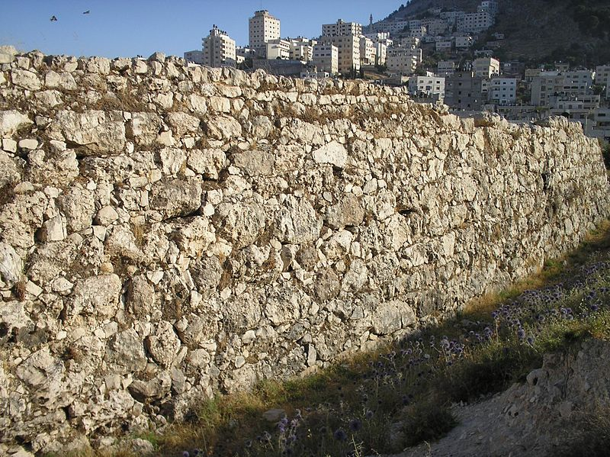
السورالمنزلق في شكيم ” بلاطة“

Slide 27
العصر البرونزي الأخير (الحديث ) (1550 - 1200 ق.م ) :
تتصف هذه المرحلة بالسيطرة المصرية شبه التامة على أجزاء من بلاد الشام، ومنها فلسطين ويظهر ذلك من رسائل تل العمارنة التي تعود الى النصف الاول من القرن الرابع عشر ق.م وتكمن أهمية هذه الرسائل بأنها تعكس الأحوال السياسية والاقتصادية والاجتماعية في منطقة بلاد الشام فهذه الرسائل بالأصل من ملوك دويلات المدن الكنعانية الى فرعون مصر الذين يخضعون لولائه .

Slide 28
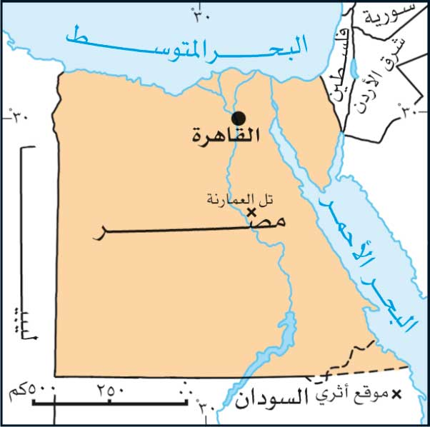
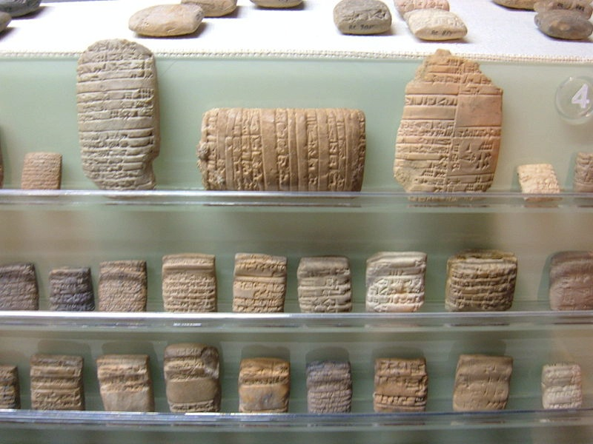
رسائل تل العمارنة

Slide 29
العوامل التي تأثر بها الازدهار الحضاري في فلسطين ( بلاد كنعان ) 1200 ق.م :
هجوم الليبين وشعوب البحر على مصر .
هجوم شعوب البحر على الساحل الجنوبي من فلسطين .
سقوط الامبراطورية الحثية في بلاد الاناضول .
كل هذه العوامل ادت الى رسم خارطة سياسية جديدة لبلاد الشام .

Slide 30
الدرس الرابع :
أن يكون الطالب قادراً على أن :
يتعرف على الهجمات التي تعرضت لها فلسطين .
يتفهم الإنجازات المعمارية التي قام بها الكنعانيون في فلسطين .
يستوعب ما تعرضت له فلسطين على يد القبائل العبرية .

Slide 31
الدرس الرابع : العصر الحديدي (1200-586 ق.م )
بدأ الانسان الكنعاني حوالي 1200 ق.م باستخدام أدواته من الحديد ويحدد العلماء انتهاء العصر الحديدي بسقوط القدس على يد نبوخذ نصر البابلي عام 586 ق.م وانتهاء حكم مملكة يهودا .
لقد كانت فلسطين مسرحاً لعدد من الصراعات الداخلية وكذلك القوى الكبرى في مصر وبلاد ما بين النهرين وأسيا الصغرى الذي أخذت تسعى لسيطرة على هذه المنطقة الجغرافية الحيوية .
ولفهم تاريخ فلسطين القديم لا بد من دراسة تاريخ ثلاثة شعوب هي: 1- الكنعانيون 2- الفلسطينيون 3 – العبرانيون.

Slide 32
الكنعانيون :
هم أقدم الاقوام الذين استقروا في فلسطين وأسسوا حضارة فلسطين القديمة منذ العصر الحجري الحديث ، وقد بدأت هذه الحضارة تنمو في مختلف المجالات الاقتصادية والسياسية والفكرية ، وتقدموا في مجال التمدن واكتشفوا النحاس الطري ثم خلطوه بالقصدير لإنتاج البرونز الذي ساعدهم في تطوير أدواتهم وكانوا السباقين في صناعة التعدين . كما اهتموا بزراعة الكروم والتين وكذلك صناعة العاج وصناعة الزجاج والنسيج والصوف والقطن وصناعة الاصباغ.
اشتهر الكنعانيون بما ابتكروه من وسائل دفاع وأساليب حربية وبناء القلاع وما يرافقها من تحصينات دفاعية وأوصلوا اليها الماء من الداخل لتبقى صامدة في وجه الغزاة ، حيث قاموا بإيصال الماء الى أورشليم : اسم كنعاني معناه مدينة السلام .
اقتبس الكنعانيون فن البناء عن البابليين وخاصة بناء الاقواس والكنعانيون هم الذين اخترعوا السفينة و وضعوا نظام الحساب وأعظم ما قاموا به اختراع الأبجدية الهجائية . أعظم حدث في تاريخ البشرية إلى اليوم.

Slide 33
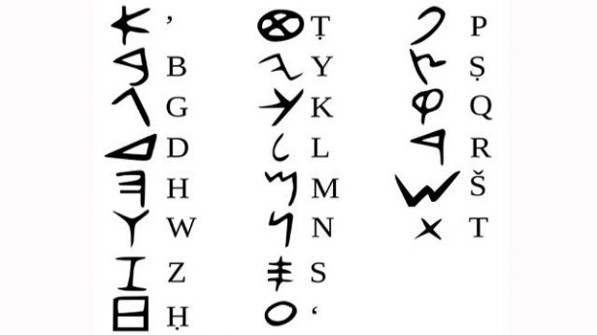
الأبجدية الهجائية الكنعانية

Slide 34
الفلستينيون :
هناك خلاف حول أصل الفلستينين ، لكن يرجح أنهم من من الأقوام الإيجية الذين هاجروا من جزيرة كريت ” قبائل البلست“.
كان الفلستينيون يحتكرون صناعة صهر الحديد واستخدامه ، كما صنعوا أنواع من الفخار عليها رسومات وأشكال هندسية وطيور، وبنوا عدداً من المدن أشهرها ” غزة ، أسدود، تل الصافي ”.
احتكوا مع الكنعانيين وكونوا شعباً واحداً هو الشعب الفلسطيني نسبة إلى قبائل البالست .

Slide 35
العبرانيون :
دخلوا فلسطين في مطلع العصر الحديدي فوجدوا الكنعانيين العرب يقيموا في مدن زاهرة تطوقها الأسوار الضخمة ، واحتدم الصراع بين السكان الاصليين والقبائل العبرانية، وتغلبوا على سكانها واحتلوا بلادهم.
تكررت هجمات العبرانيين على أورشليم ( القدس ) بضعة قرون حتى تمكنوا من دخولها بقيادة النبي داود ثم جاء من بعده ولده سليمان الذي وصف عهده بالبذخ والترف مما أرهق الدولة وأدى في النهاية إلى انقسامها إلى إسرائيل في الشمال ويهوذا في الجنوب، وأخذت المملكتان في الصراع المستمر .
انتهت مملكة اسرائيل على يد الملك الأشوري سرجون الثاني 722 ق. م ، بينما انتهت ممكلة يهوذا على يد الملك البابلي نبوخد نصر 586 ق. م .

Slide 36
الدرس الخامس :
أن يكون الطالب قادراً على أن :
يتعرف على الغزوات التي تعرضت لها فلسطين على يد الفرس واليونان والفراعنة .
يدرك الأعمال العمرانية التي قام بها هيردوس الأدومي في فلسطين.
تفسير الاعمال العمرانية البيزنطية في فلسطين .

Slide 37
الدرس الخامس : دخول القوى الخارجية على ارض فلسطين
فترة الحكم الفارسي ( 539 – 332 م.ق ) : سقطت فلسطين بيد الفرس، وتشير هذه المعلومات أن النظام الفارسي لم يتدخل بشكل مباشر في الأوضاع الدينية والسياسية في فلسطين.
التقسيم الاداري في العهد الفارسي : قسمت فلسطين أيام الفرس الى عدة مقاطعات وهي :الجليل ، السامرة ، القدس وأدوم وفلسطين وكانت اللغة الآرامية هي اللغة السائدة في بلاد الشام .
كان الفخار في العهد الفارسي أقل تنوعاً وأكثر خشونة والزخرفة فيه أقل كثير مما كانت عليه ، وبدأت تظهر النقود في فلسطين كتلك التي عثر عليها في القدس .

Slide 38
الفترة الهلينستية ” اليونانية الشرقية“ ( 332 – 63 ق.م ) :
بعد انتصار الاسكندر المقدوني على الملك الفارسي دارا الثالث في معركة ايسوس عام 333 ق.م اصبحت فلسطين تحت الحكم اليوناني ، لكن بعد وفاة الاسكندر المفاجئة انقسمت الامبراطورية الى دولتين : البطالمة في مصر والسلوقيين في بلاد الشام، واستمر الصراع بينهما على فلسطين .
فلسطين أصابها الضرر في الحروب
إلا انها لم تتأثر بشكل مباشر
وكان يسودها نوع من الاستقرار النسبي
باستثناء حروب السلوقين مع المكابيين
والذي انتهت بقيام الاسرة الحشمونية .
«الحشمونيون» أسرة من الكهنة الملوك حكمت اليهود (العبرانيين) في فلسطين، وذلك بعد أن نجح التمرد الحشموني في تحقيق قدر من الاستقلال السياسي لليهود (العبرانيين). وقد كانت دولتهم، التي كانت تُسمَّى «يهودا»، تتسم بالطابع الهيليني الواضح، فكانت أشبه بدويلة هيلينية تضم اليهود أكثر من كونها دويلة يهودية

Slide 39
الفترة الرومانية ( 63 ق.م – 324 م )
في عام 65 ق.م تمكن القائد الروماني بومبي من القضاء على السلوقيين ودخول بلاد الشام ومن ثم فلسطين ودخل القدس بعد قتال شديد عام 63 ق.م منهياً الاسرة الحشمونية ووضع تنظيماً ادارياً جديداً .
وفي سنة 57ق.م تولى غابيوس ولاية سوريا وقسم فلسطين الى خمسة أقضية هي :
قضاء بيت المقدس ؛ ويتبعه جبال القدس والخليل وادوم .
قضاء اريحا ، وكان يضم السفوح الشرقية لجبال القدس وعقربة .
قضاء جازر ؛ وكان يضم السفوح الغربية لمنطقة القدس - رام الله .
قضاء صفورس ( صفورية ) وكان يشمل الجليل الشرقي .
قضاء أماتوس ( عماتا ) ؛ وهو بيريا سابقاً ( أكثر الى الشرق من نهر الاردن ) .

Slide 40
الفترة الرومانية ( 63 ق.م – 324 م )
حكم هيردوس فلسطين ( 37 – 4 ق.م ) ، وكان بناءً من الدرجة الأولى فبنى ميناء كبير وسماه قيصرية نسبة الى اغسطس قيصر وهي قيسارية الحالية ثم بنى مدينة السامرة وسمى سبسطية بإسم الامبرطور ثم مدينة رأس العين تخليدا لذكر ابية وغيرها من المدن كما بنى المسارح وملاعب الرياضة في مختلف المدن الفلسطينية .

Slide 41
الفترة البيزنطية ( 324 م – 636م )
بدأت هذه الفترة باعتراف الملك قسطنطين الأكبر في الديانة المسيحية ديناً رسمياً للدولة الرومانية وبنى عاصمته الجديدة القسطنطينية وقامت والدته هيلانه بزيارة للقدس وأمرت ببناء كنيسة القيامة في القدس وكنيسة المهد في بيت لحم وكنيسة البشارة في الناصرة .
خلال سنة 610 م – 622 م قام الفرس بعدة هجمات على الامبرطورية البيزنطية واستطاعوا بمساعدة اليهود من احتلال القدس عام 614 م وإشعال النار في عدد من الكنائس ولكن هرقل تمكن من هزيمة الفرس والوصول إلى عاصمتهم المدائن سنة 627م وحاصرها وعقد الصلح معهم لكن لم يدم الامر طويلاً لهرقل فهزم امام جيوش المسلمين الذين فتحوا فلسطين .

Slide 42
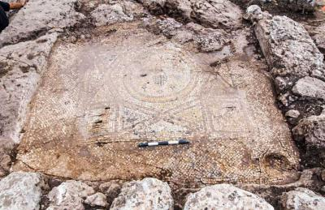
أرضية فسيفساء في الناصرة من العصر البيزنطي

